Slide 1


Slide 2


Previdência nos Estados e Possíveis Soluções
Mauro Ricardo Machado Costa
Secretário de Estado da Fazenda

Slide 3
Breve Histórico dos Regimes Próprios de Previdência no Brasil
Causas do Desequilíbrio dos RPPS
Consequências
A situação do RPPS paranaense
Medidas adotadas no Paraná
Efeitos da Reforma da Previdência (PECs 287 e 287-A) e propostas do Paraná

Slide 4
Regimes Próprios de Previdência no Brasil
Breve histórico

Slide 5
Breve Histórico
1ª fase: Anterior à Constituição Federal de 1988
Mera passagem para a inatividade assegurava a aposentadoria dos estatutários
Inexistência de regras para garantir equilíbrio entre receitas e despesas
Contribuição financiava apenas os benefícios de pensão
2ª fase: Da CF/1988 até a Emenda Constitucional nº 20/1998
Rápida expansão dos RPPS no Brasil
Migração para o regime jurídico único no início da década de 90

Slide 6
Breve Histórico
3ª fase: Pós EC nº 20/1998
Novo marco institucional
Preocupação com o caráter contributivo e o equilíbrio financeiro e atuarial
Reformas de 2003 (EC 41) e 2005 (EC 47):
fim da aposentadoria com proventos integrais para os servidores que ingressaram no serviço público após o advento da EC 41/2003;
cobrança de contribuição previdenciária dos inativos e pensionistas que recebam proventos acima de determinado valor;
previsão de regime de previdência complementar com planos de benefícios na modalidade de contribuição definida;
a criação do abono de permanência em substituição à isenção da contribuição previdenciária instituída pela EC 20/1998;

Slide 7
Causas do desequilíbrio dos RPPS
Componente demográfico
Plano de cargos e salários e reajustes
Aposentadorias especiais

Slide 8
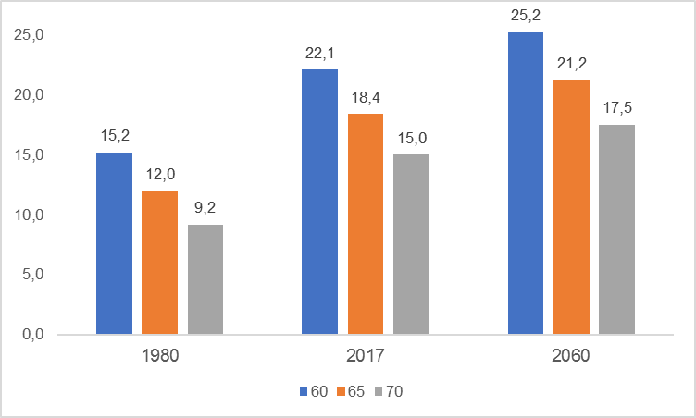
Causas do desequilíbrio dos RPPS
O componente demográfico: Evolução da Expectativa de Vida no Brasil
Fonte: IBGE/Projeção da População

Slide 9
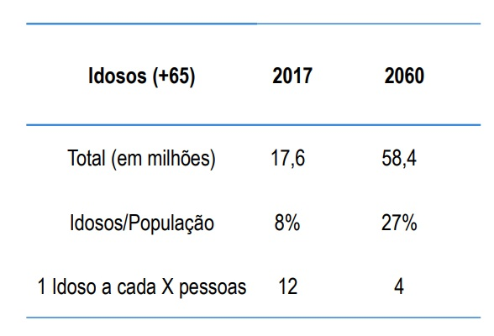
Causas do desequilíbrio dos RPPS
O componente demográfico: Número de idosos
Fonte: IBGE/Projeção da População

Slide 10
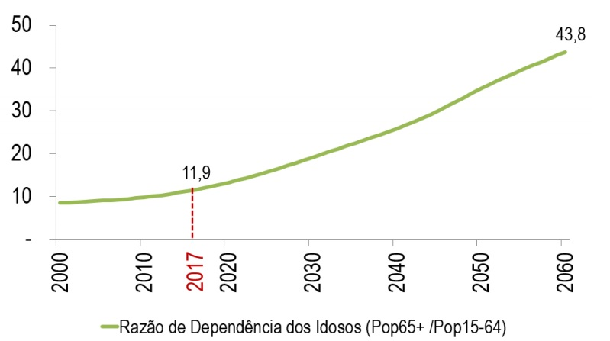
Causas do desequilíbrio dos RPPS
O componente demográfico: Evolução da Razão de Dependência no Brasil
Expressa o peso da população considerada inativa (0 a 14 anos e 65 anos e mais de idade) sobre a população potencialmente ativa (15 a 64 anos de idade).
Fonte: IBGE/Projeção da População

Slide 11
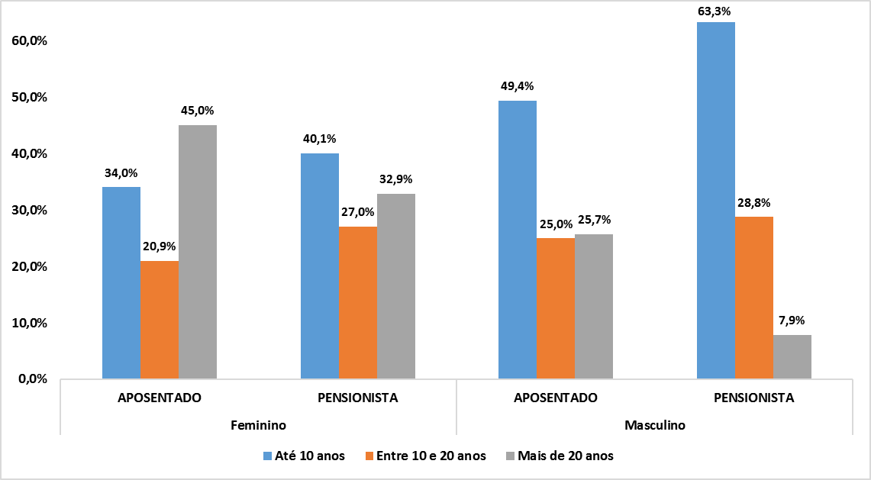
Causas do desequilíbrio dos RPPS
Tempo de recebimento do benefício por gênero nos RPPS – Brasil 2013
O aumento da expectativa de vida faz com que o tempo de recebimento do benefício seja elevado
Fonte: Estudo Aposentadoria Especial no Âmbito dos RPPS - 2013

Slide 12
Causas do desequilíbrio dos RPPS
Planos de Cargos e Salários e Reajustes
Na grande maioria dos Estados
O acesso ao final da carreira se dá com apenas 15 anos de trabalho, em média;
A grande maioria das promoções e progressões atreladas apenas ao tempo de serviço;
Quinquênios e anuênios elevam em até 50% os vencimentos ao final da carreira;
Possibilidade de gozo de diversas licenças, que exigem contratação de servidores temporários;
Reajustes salariais bem acima da inflação;
Salários acima da média dos mercados público e privado;

Slide 13
Causas do desequilíbrio dos RPPS
Excesso de servidores com direito a aposentadoria especial
Militares: aposentadoria proporcional aos 25 anos de serviço e integral aos 30 anos
Professores: redução de cinco anos nos requisitos de idade e tempo de contribuição
Polícia civil: aposentadoria integral com 30 anos de contribuição, se homem, ou com 25 anos de contribuição, se mulher

Slide 14
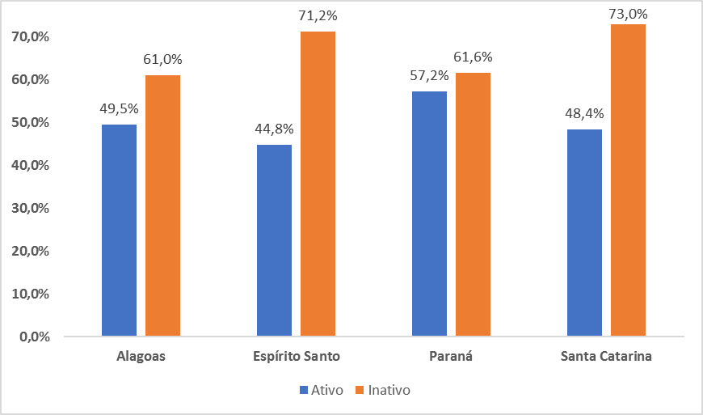
Causas do desequilíbrio dos RPPS
Percentual de servidores com direito a aposentadoria especial
A exceção virou a regra
Considerando militares, professores e polícia civil
Fonte: Estudo Aposentadoria Especial no Âmbito dos RPPS - 2013

Slide 15
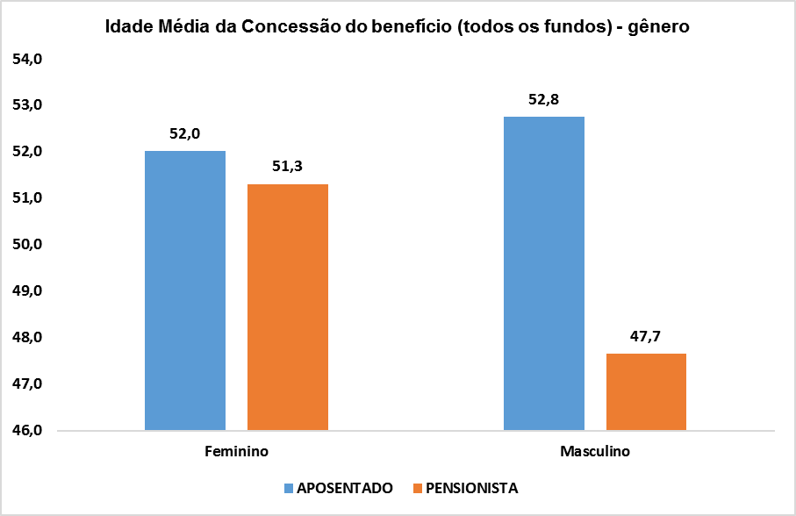
Causas do desequilíbrio dos RPPS
Idade de concessão do benefício - Paraná
As aposentadorias especiais fazem com que a idade média de concessão do benefício seja baixa.
Fonte: Base de dados do Portal de Transparência do Estado do Paraná

Slide 16
Causas do desequilíbrio dos RPPS
Outros fatores
A Constituição de 88 instituiu regime jurídico único com aposentadoria integral a todos os servidores efetivos, sem que tenham contribuído financeiramente para sua cobertura;
Paridade nos salários de ativos e inativos;
Média de idade de ingresso no serviço público é alta, sendo mais próxima da aposentadoria que no setor privado

Slide 17
Consequências
O quanto gastamos
Situação dos RPPS dos Estados e do DF

Slide 18
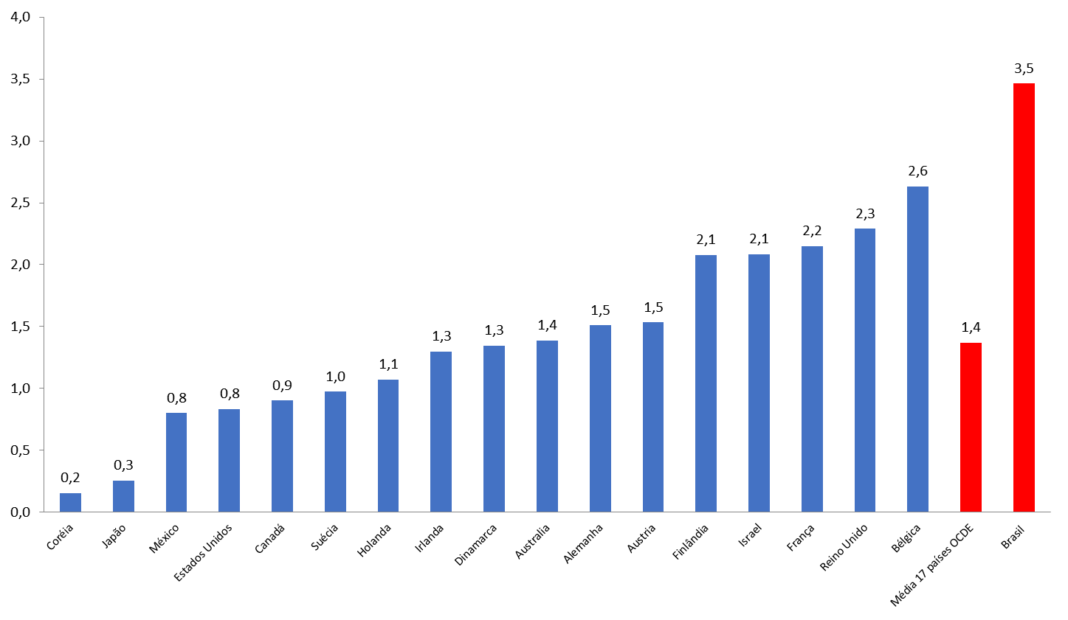
O quanto gastamos: despesas com RPPS no Brasil e na OCDE
Em % do PIB no ano de 2013
Fonte: Reformas nos Regimes Próprios de Previdência dos Servidores Públicos Civis na OCDE e PEC 287 no Brasil – FIPE (2017)

Slide 19
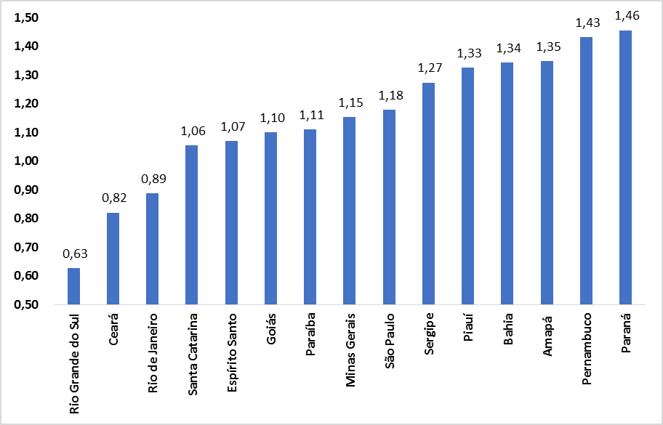
Situação dos RPPS dos Estados e do DF
Relação Ativos / Inativos por Estado – 15 menores*
Em 2017 a relação do Paraná caiu para 1,38
* Roraima, Tocantins e Rondônia foram desconsiderados por apresentarem quantidade muito baixa de inativos
Fonte: Anuário Estatístico da Previdência Social - 2015

Slide 20
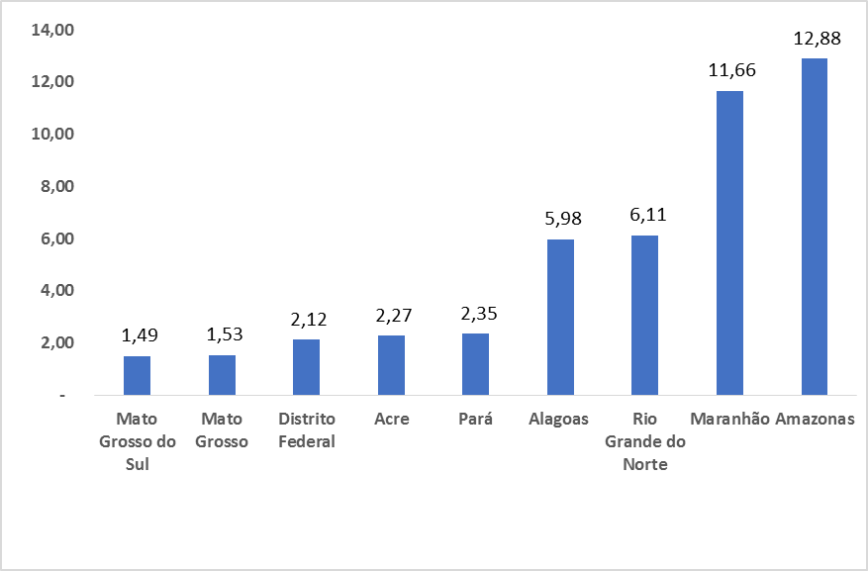
Situação dos RPPS dos Estados e do DF
Relação Ativos / Inativos por Estado – Demais Estados
Fonte: Anuário Estatístico da Previdência Social - 2015

Slide 21
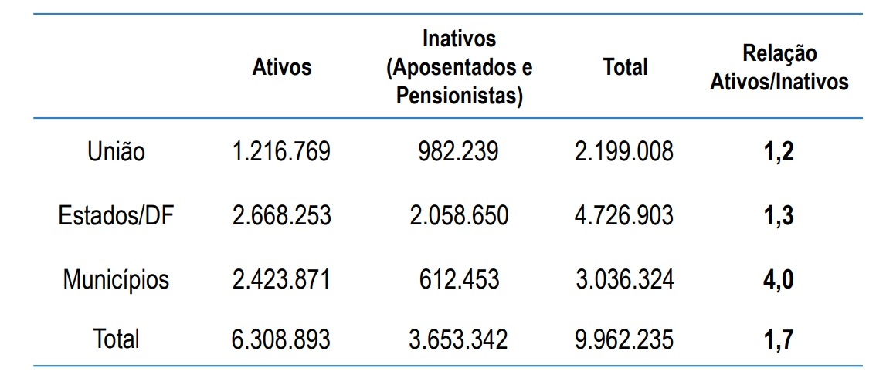
Situação dos RPPS dos Estados e do DF
Quantidade de Segurados dos RPPS em 2015
Fonte: Secretaria da Previdência / Ministério da Fazenda – Dados consolidados para Anuário Estatístico da Previdência Social 2015

Slide 22
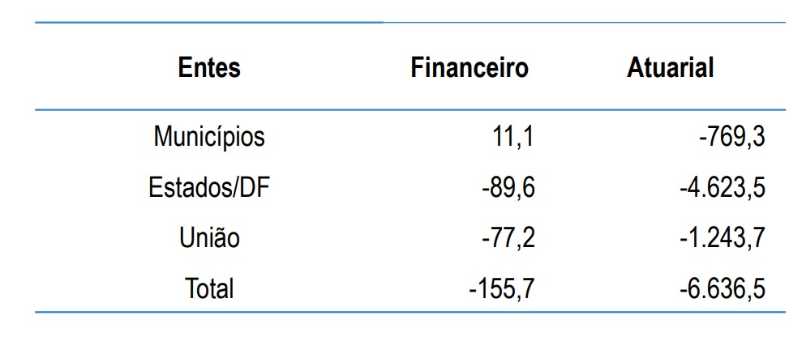
Situação dos RPPS dos Estados e do DF
Resultado Financeiro e Atuarial em 2016 (em R$ bi)
Fonte: Secretaria da Previdência / Ministério da Fazenda

Slide 23
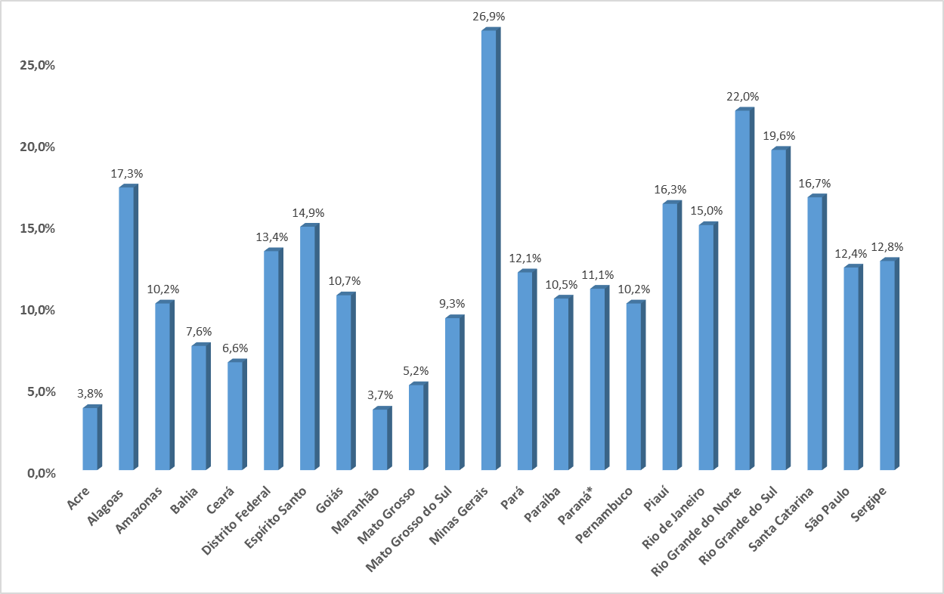
Situação dos RPPS dos Estados e do DF
% do déficit financeiro em relação à RCL (2016)
Fonte: Leonardo Rolim e Raul Veloso – Pacto pela Previdência Social

Slide 24
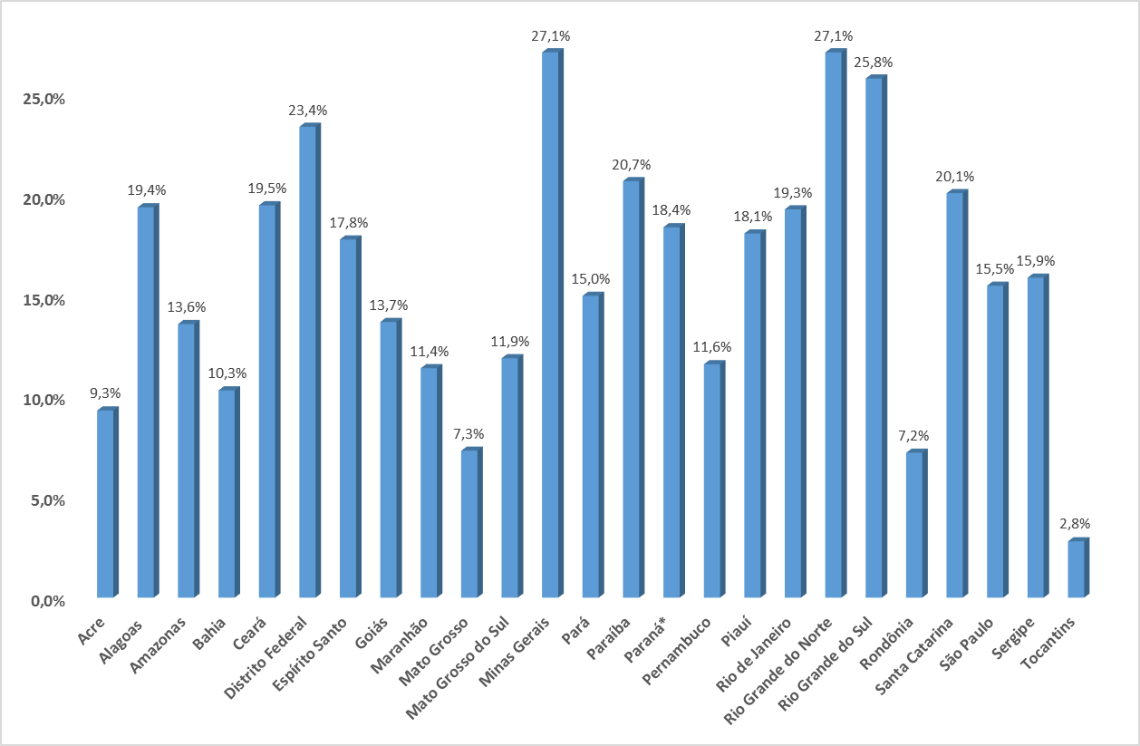
Situação dos RPPS dos Estados e do DF
% do déficit financeiro em relação à RCL (2020)
Fonte: Leonardo Rolim e Raul Veloso – Pacto pela Previdência Social

Slide 25
Situação do RPPS Paranaense
financeiro e atuarialForma de segregação de massas e equilíbrio

Slide 26
Situação do RPPS paranaense
Massa segregada em três fundos
Atualmente, o sistema (contando com todos os fundos) tem 157.197 segurados ativos e 113.577 inativos
Fundo Previdenciário
Fundo de capitalização: acúmulo de reservas para garantir o pagamento dos benefícios previdenciários no futuro
Segurados: servidores civis titulares de cargos efetivos (e seus dependentes) que tenham ingressado no serviço público estadual após 31 de dezembro de 2003, bem como aqueles que contarem com idade igual ou superior a 73 (setenta e três) anos até 30 de junho de 2015
Cobertura: 85.616 servidores ativos e 44.257 aposentados e pensionistas, o que gera um total de 129.873 segurados, os quais representam 48,0% do total de segurados do RPPS
Total de recursos já capitalizados ou segregados para composição do Fundo de Previdência: R$ 8,62 bilhões.
Resultado da avaliação atuarial: Equilíbrio Técnico do Plano, com superávit na ordem de R$ 24 milhões

Slide 27
Situação do RPPS paranaense
Massa segregada em três fundos
Fundo Financeiro
Fundo de repartição simples
Segurados: servidores civis titulares de cargos efetivos (e seus dependentes) que tenham ingressado no serviço público estadual até 31 de dezembro de 2003, excluídos aqueles que contarem com idade igual ou superior a 73 (setenta e três) anos até 30 de junho de 2015.
100.207 segurados, sendo 50.386 ativos e 49.821 aposentados e pensionistas
Fundo deficitário: compromissos possuem o valor presente de R$ 234,1 bilhões, projetados em 75 anos. Considerando que o total das receitas contributivas previstas no mesmo período é de R$ 21,5 bilhões, chega-se a uma insuficiência financeira de R$ 212,6 bilhões

Slide 28
Situação do RPPS paranaense
Massa segregada em três fundos
Fundo Militar
Fundo de repartição simples
Militares do Estado e seus dependentes, independentemente de idade, da data de ingresso ou de concessão do benefício.
Possui 40.694 segurados, sendo 21.760 ativos e 18.934 em reserva, reforma ou pensionistas
Fundo deficitário: compromissos avaliados possuem o valor presente de R$ 189,5 bilhões, projetados em 75 anos. Deduzido o total das receitas contributivas previstas de R$ 37,89 bilhões, resulta uma insuficiência financeira de R$ 151,68 bilhões

Slide 29
Situação do RPPS paranaense
O déficit dos fundos de repartição simples
Déficit total dos fundos de repartição: R$ 364,3 bilhões
Estudo do IPEA aponta que, entre 2009 e 2015, o aumento do déficit foi de 57% na média dos estados brasileiros. No caso paranaense esse incremento foi de 76%
Crescimento significativo da folha dos fundos de repartição nos exercícios recentes fez com que a despesa com inativos crescesse a uma taxa muito superior ao crescimento da folha de ativos
Espera-se que em 2024 a folha de servidores efetivos inativos ultrapasse a folha de ativos
O crescimento da folha dos fundos de repartição associado a uma queda nas receitas de contribuição desses mesmos fundos agrava a insuficiência financeira

Slide 30
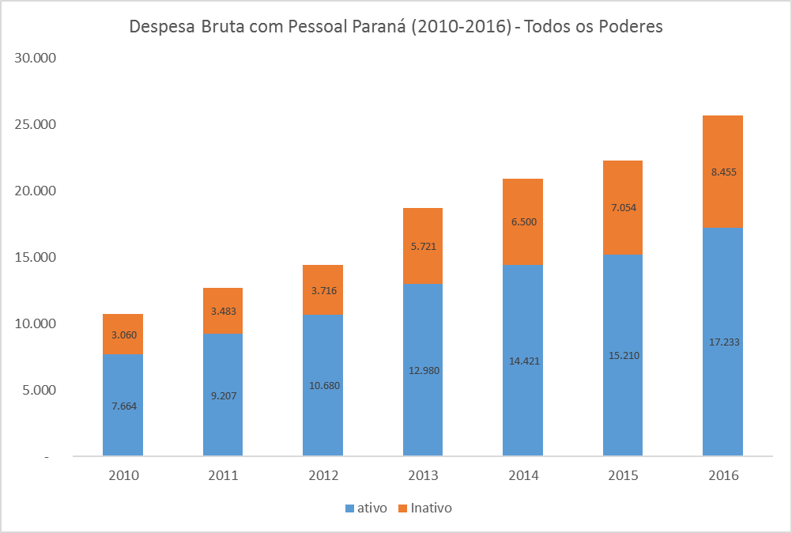
Situação do RPPS paranaense
Crescimento da despesa bruta com pessoal no Paraná
Crescimento da despesa com pessoal ativo 2010-2016: 125%
Crescimento da despesa com pessoal inativo 2010-2016: 176%
Fonte: Relatórios Resumidos da Execução Orçamentária

Slide 31
Situação do RPPS paranaense
Folha de Pagamento de Ativos e Inativos
O gráfico demonstra que a partir de 2024 as despesas com inativos serão maiores que as dos ativos.
Despesa com a Folha de Pagamentos dos Servidores Ativos dos Poderes em R$ bilhões

Slide 32
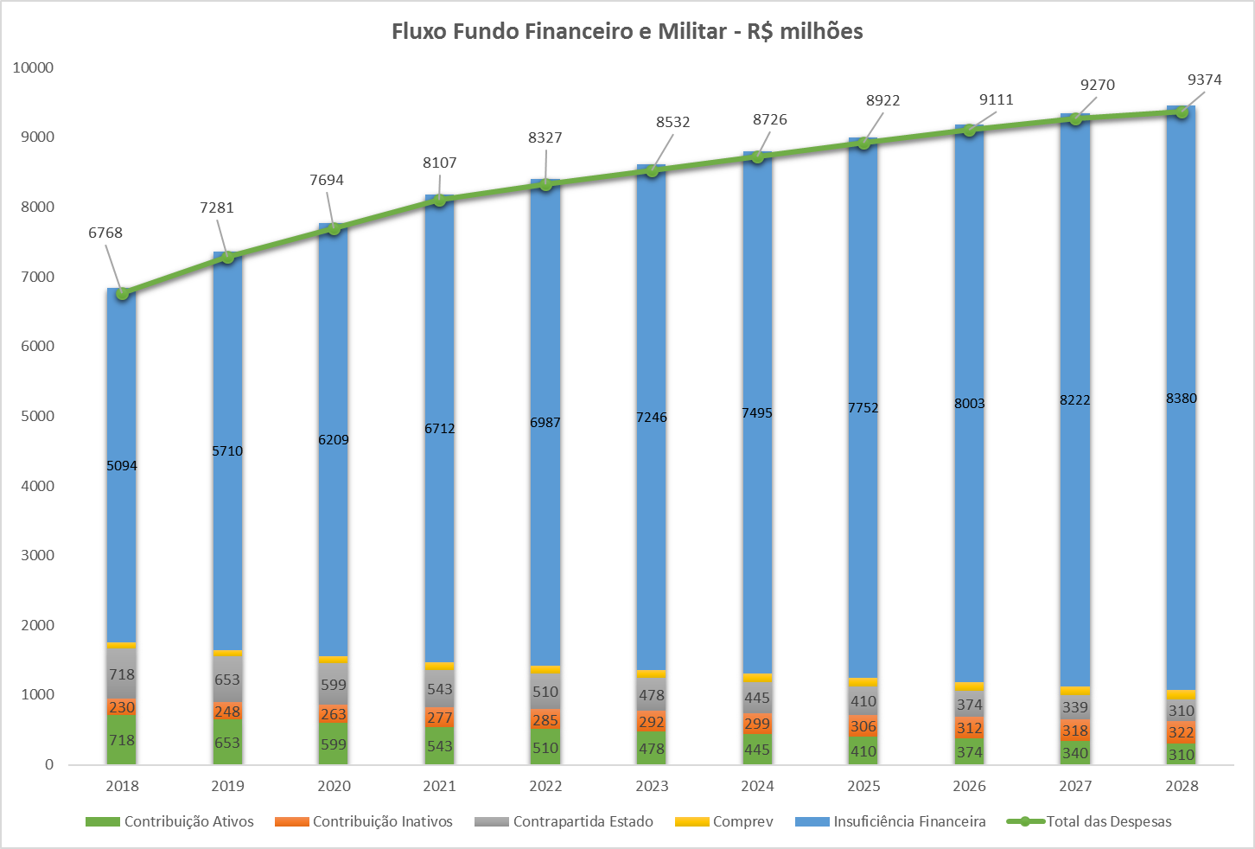
Situação do RPPS paranaense
Evolução da insuficiência da folha de benefícios dos segurados.

Slide 33
Situação do RPPS paranaense
Financiamento da Folha de Pagamento

Slide 34
Situação do RPPS paranaense
Déficit Atuarial
O gráfico demonstra que, sem gastar com outras despesas, o Estado precisa de 10 anos de Receita (RCL) para cobrir o déficit atuarial de R$ 364,3 bilhões.

Slide 35
Medidas adotadas no Paraná
Contribuição dos inativos
Migração de massa entre fundos
Medidas para desestimular aposentadorias

Slide 36
Medidas adotadas no Paraná
Contribuição previdenciária dos inativos e pensionistas foi instituída no Estado pela Lei nº 18370, de 15 de dezembro de 2014
Os critérios para segregação de massas da Lei nº 17.435/2012 geraram um desequilíbrio, pois o Fundo de Previdência passou a contar com superávits atuarias bilionários enquanto os fundos de repartição simples tiveram seus déficits agravados
A Lei nº 18.469 de 30 de abril de 2015 estabeleceu um novo critério para segregação: os segurados do Fundo Financeiro que contavam com idade igual ou superior a 73 (setenta e três) anos até 30 de junho de 2015 foram transferidos para o Fundo de Previdência.

Slide 37
Medidas adotadas no Paraná
Projeto de Lei nº 370/2017 (já aprovado na Assembleia Legislativa, aguardando sanção do governador) previu a instituição da Diária Especial por Atividade Extrajornada Voluntária
Incentivo econômico para que servidores permaneçam em atividade
Carreiras contempladas:
Policial Militar e Bombeiro Militar
Educador Social e Agente Penitenciário
Polícia Civil e Polícia Científica
Preferência para os militares que já adquiriram o direito à transferência para a reserva remunerada proporcional ou integral

Slide 38
Medidas adotadas no Paraná
Projeto de Lei nº 370/2017 também previu:
Que o abono de permanência da Praça da Polícia Militar que preencher os requisitos para aposentadoria integral poderá ser elevado a até o dobro do valor da contribuição previdenciária, observada a disponibilidade orçamentária e financeira
Criação do Corpo de Militares Estaduais Inativos Voluntários para chamamento de militares estaduais da reserva remunerada da Polícia Militar, há no mínimo dois anos, para exercer atividades junto ao Poder Público
O integrante do Corpo de Militares Inativos poderá exercer atividades administrativas internas na área de segurança pública e a guarda de próprios públicos.

Slide 39
Efeitos da Reforma da Previdência
Principais pontos das PECs 287 e 287-A
Impacto no Paraná
Propostas do Paraná

Slide 40
Reforma da Previdência – Principais Pontos

Slide 41
Reforma da Previdência – Principais Pontos

Slide 42
Reforma da Previdência – Principais Pontos

Slide 43
Reforma da Previdência – Impacto no Paraná
Foram simulados os efeitos da PEC 287-A, considerando a atual massa de segurados, e em 75 anos haveria uma redução de encargos para o Tesouro Geral do Estado da ordem de R$ 282 bilhões para todos os fundos
Fonte: Paraná Previdência

Slide 44
Reforma da Previdência
Propostas adicionais do Paraná
Aumento de receita previdenciária: alterar a base de contribuição dos servidores inativos e pensionistas para o total do benefício, e não apenas sobre o valor que ultrapassa o teto do Regime Geral
Possibilidade de estabelecer alíquota progressiva
Gatilho constitucional para aumento de alíquotas de contribuição: em caso de déficit atuarial ou insuficiência financeira do ente federado, serão elevadas as alíquotas de contribuição dos servidores para 14% e a respectiva contrapartida patronal para 28%, limitada, nesse último caso, ao montante necessário para equilibrar o plano de custeio
A elevação deve se dar de pleno direito, sem necessidade de lei específica do ente federado, observada tão somente a anterioridade nonagesimal

Slide 45
Reforma da Previdência
Propostas adicionais do Paraná
Enquanto perdurar o déficit atuarial do ente federado, ficam interrompidas as progressões, promoções e quaisquer outras modalidades de avanço funcional previstas nos planos de carreira dos servidores civis e militares, bem como qualquer majoração das remunerações, incluindo a revisão do art. 37, inciso X da CF
Tem por objetivo evitar o crescimento vegetativo da folha de pagamento caso haja déficit atuarial do RPPS
Todas as novas regras das propostas de Reforma da Previdência, inclusive de transição, devem valer para os militares dos Estados

Slide 46
Reforma da Previdência
Propostas adicionais do Paraná
Reavaliação de todos os planos de carreira instituídos sem avaliação atuarial
Revogar todas as vantagens não previstas no Regime Jurídico dos Servidores Federais
A despesa com o déficit dos fundos previdenciários deve ser computada para fins de apuração das aplicações mínimas em saúde, educação e ciência e tecnologia

